Slide 1

PBL4: DỰ ÁN HỆ ĐIỀU HÀNH & MẠNG MÁY TÍNH
Đề tài: ỨNG DỤNG ĐIỀU KHIỂN MÁY TÍNH TỪ XA
I
CƠ SỞ LÍ THUYẾT
II
TỔNG QUAN ĐỀ TÀI
III
KẾT LUẬN VÀ HƯỚNG PHÁT TRIỂN
IV
DEMO GIAO DIỆN

Slide 2


I. Cơ sở lý thuyết
PBL4: DỰ ÁN HỆ ĐIỀU HÀNH & MẠNG MÁY TÍNH

Slide 3

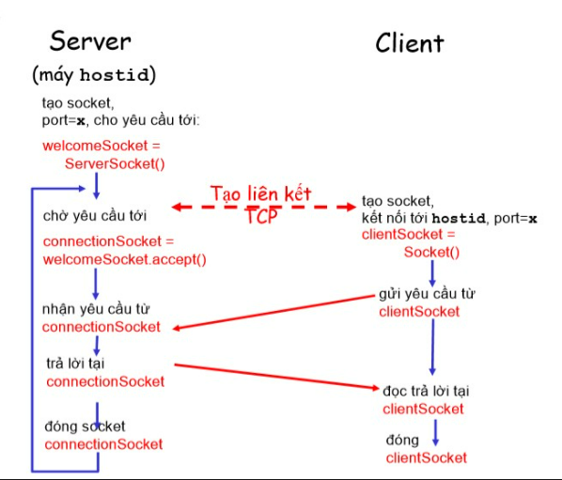
I. Cơ sở lý thuyết
1.1. Mô hình client – server

Slide 4
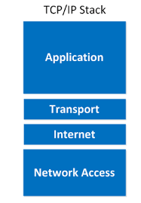
I. Cơ sở lý thuyết
1.2. Mô hình TCP/IP

Slide 5
I. Cơ sở lý thuyết
1.3.Kỹ thuật điều khiển máy tính từ xa
1.Thiết lập kết nối
2.Xác thực và ổn định kết nối
3.Gửi và Nhận Dữ liệu
4.Đồng bộ hóa dữ liệu
5.Quản lí dữ liệu đa luồng
6.Mã hóa và bảo mật
7.Quản lí phiên làm việc
8.Xử lí lỗi và khôi phục

Slide 6
II. Tổng quan đề tài
PBL4: DỰ ÁN HỆ ĐIỀU HÀNH & MẠNG MÁY TÍNH

Slide 7
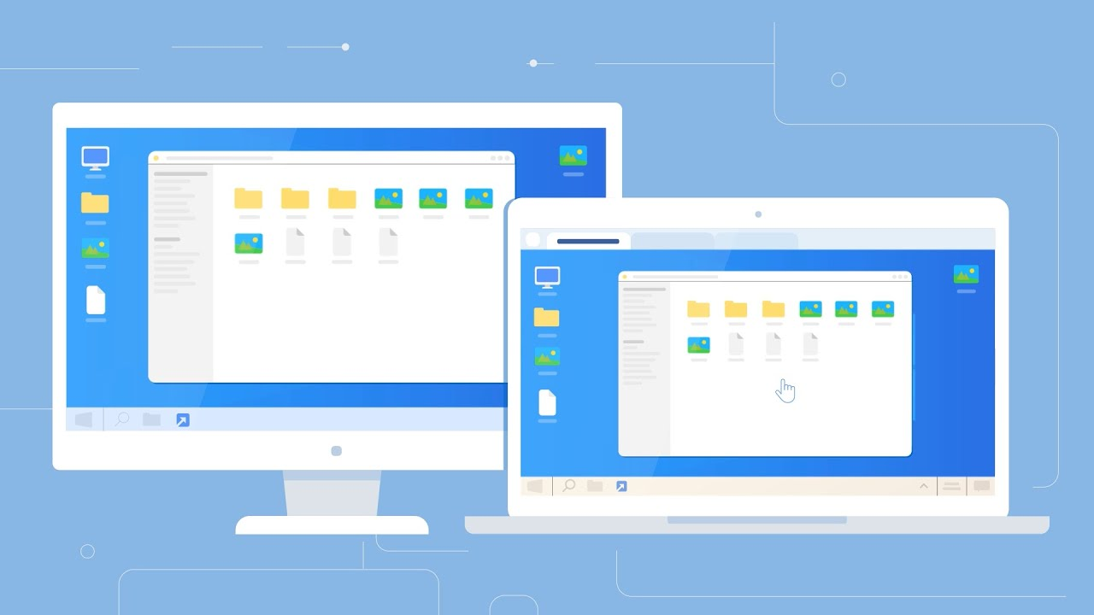
Phần mềm điều khiển máy tính từ xa
- Kết nối thông qua địa chỉ IP
-Sử dụng giao thức TCP và UDP
Có thêm một số chức năng giao tiếp cơ bản như nhắn tin hoặc gọi thoại.

Slide 8
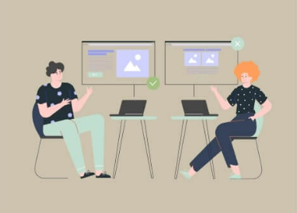
Các tác nhân
Hệ thống gồm có 2 tác nhân:
Người điều khiển (client)
Người được điều khiển(server)

Slide 9
Tổng quan chức năng hệ thống
Client
Điều khiển máy tính từ xa thông qua chuột và bàn phím
Giao tiếp bằng âm thanh (gọi thoại)
Nhắn tin
Server
Chia sẻ màn hình cho client
Giao tiếp bằng âm thanh (gọi thoại)
Nhắn tin

Slide 10
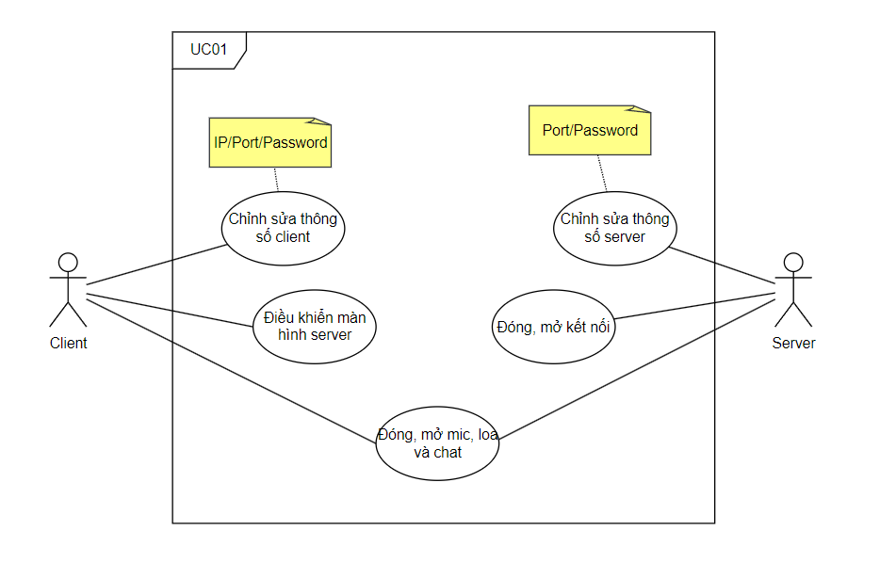
Sơ đồ use case tổng quát

Slide 11

Công nghệ sử dụng
Hệ thống chúng tôi được thiết kế dựa trên kiến trúc Client-Server.
Ngôn ngữ lập trình : C#
Framework : Winform
Windows API(dùng để giả lập chuột và bàn phím)
Thư viện NAudio( dùng để nhận và phát tính hiệu
âm thanh

Slide 12
III. Kết luận và hướng phát triển
PBL4: DỰ ÁN HỆ ĐIỀU HÀNH & MẠNG MÁY TÍNH

Slide 13





Hướng phát triển
MỞ RỘNG PHẠM VI SỬ DỤNG
CẢI THIỆN GIAO DIỆN
•Nghiên cứu phát triển để dùng được cho mạng internet thay vì mạng nội bộ.
•Cải thiện đơn giản, thân thiện với người dùng, dễ dàng thao tác sử dụng..
TĂNG TÍN BẢO MẬT
CẢI THIỆN CHẤT LƯỢNG
Thêm tùy chọn đăng nhập cho người dùng, thêm cơ chế kiểm tra và mã hóa dữ liệu ..
•Nghiên cứu cơ chế nén dữ liệu để tăng độ phân giải màn hình mà vẫn đảm bảo độ mượt..

Slide 14
IV. Demo
Giao Diện
PBL4: DỰ ÁN HỆ ĐIỀU HÀNH & MẠNG MÁY TÍNH

Slide 15

Cảm ơn thầy đã lắng nghe bài thuyết trình của nhóm !

